Slide 1

Ice Emblem
Vương Tiến Bảo

Slide 2
Nội dung
Ý tưởng
Công cụ
Một số màn hình game
Khó khăn
Tính năng mở rộng
Nguồn tham khảo

Slide 3
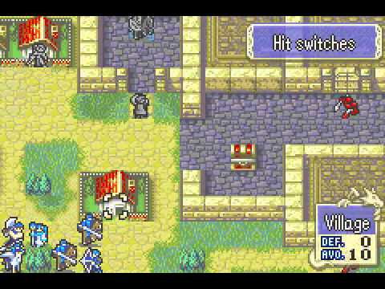
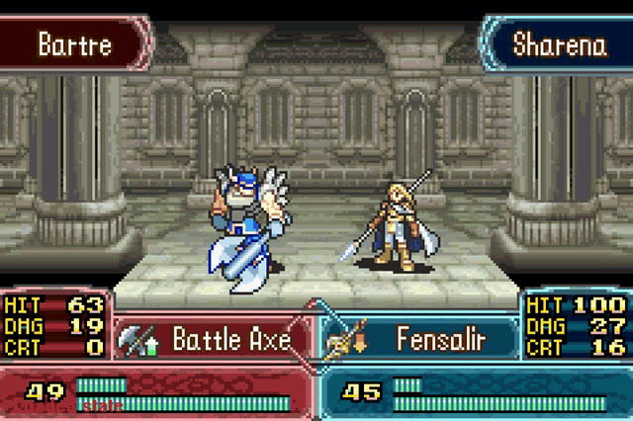
Ý tưởng
Dựa trên series Fire Emblem (đặc biệt là các phần trên hệ máy GBA)

Slide 4
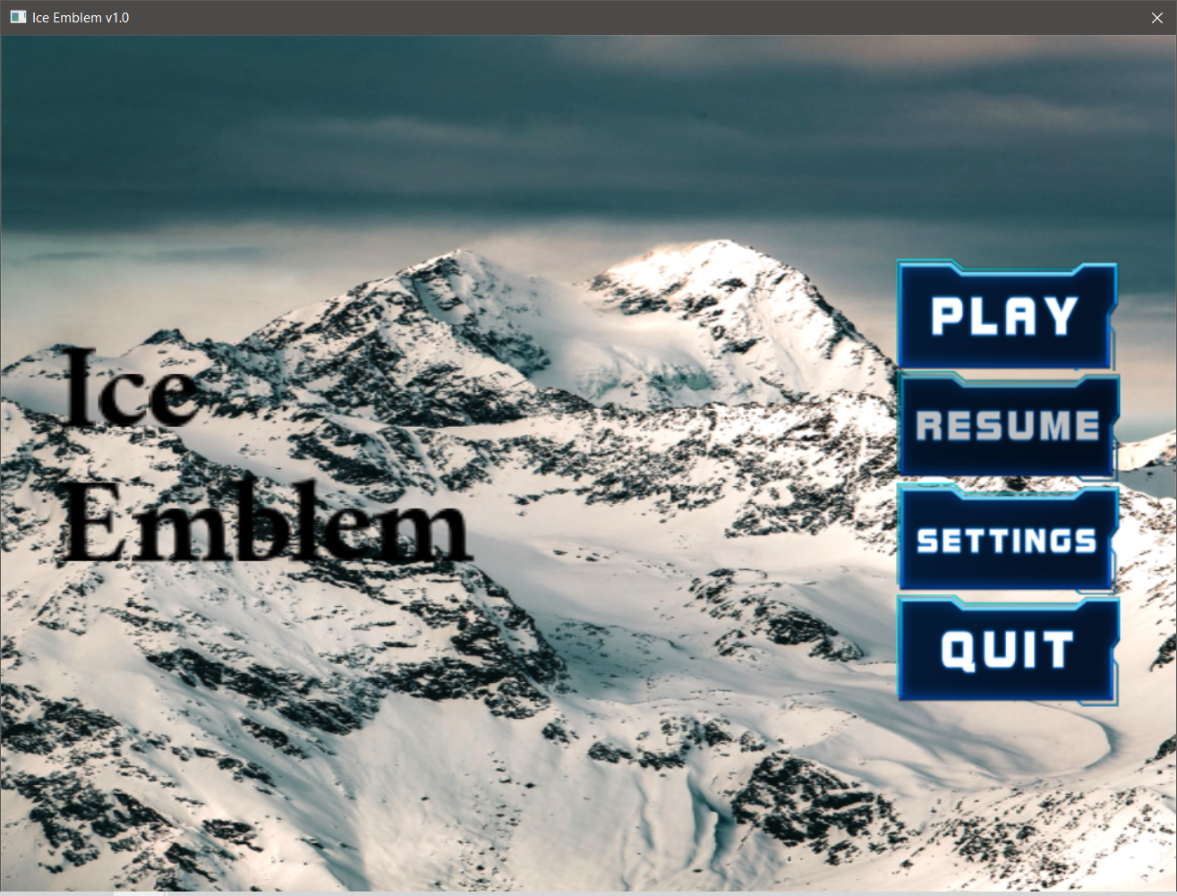
Menu

Slide 5
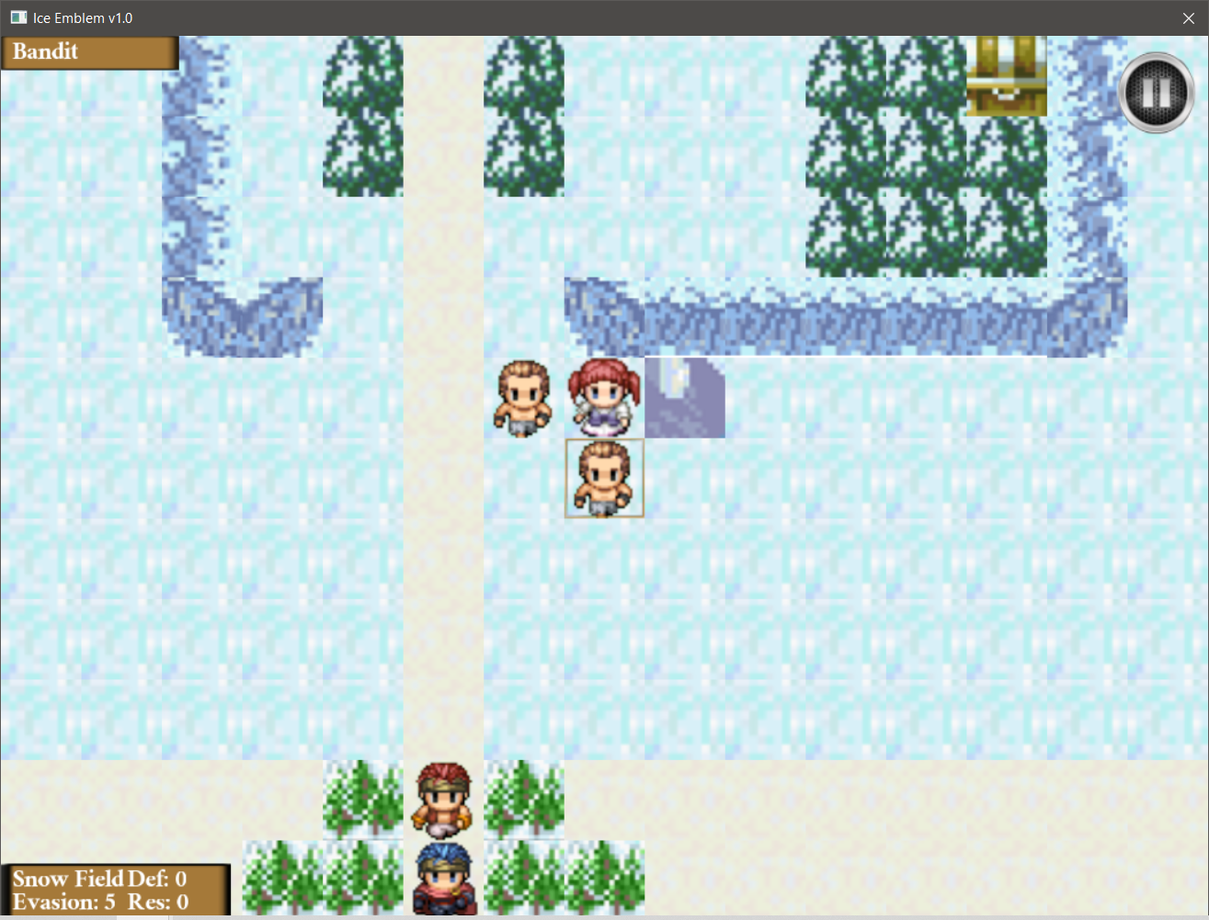
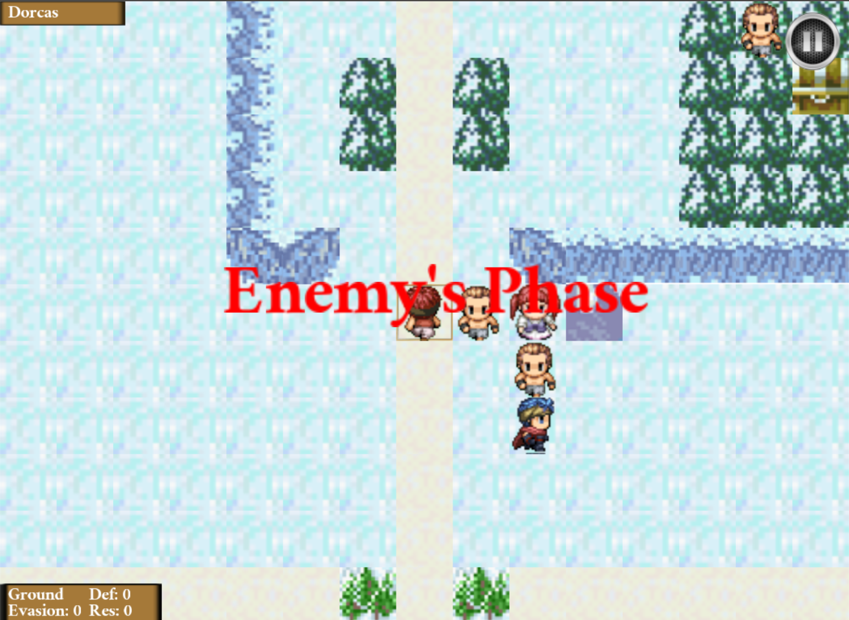
Level Map

Slide 6
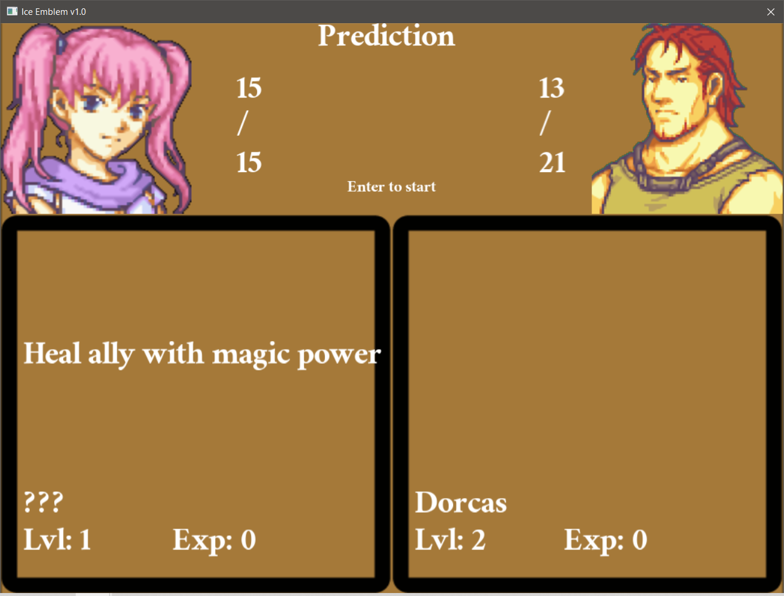
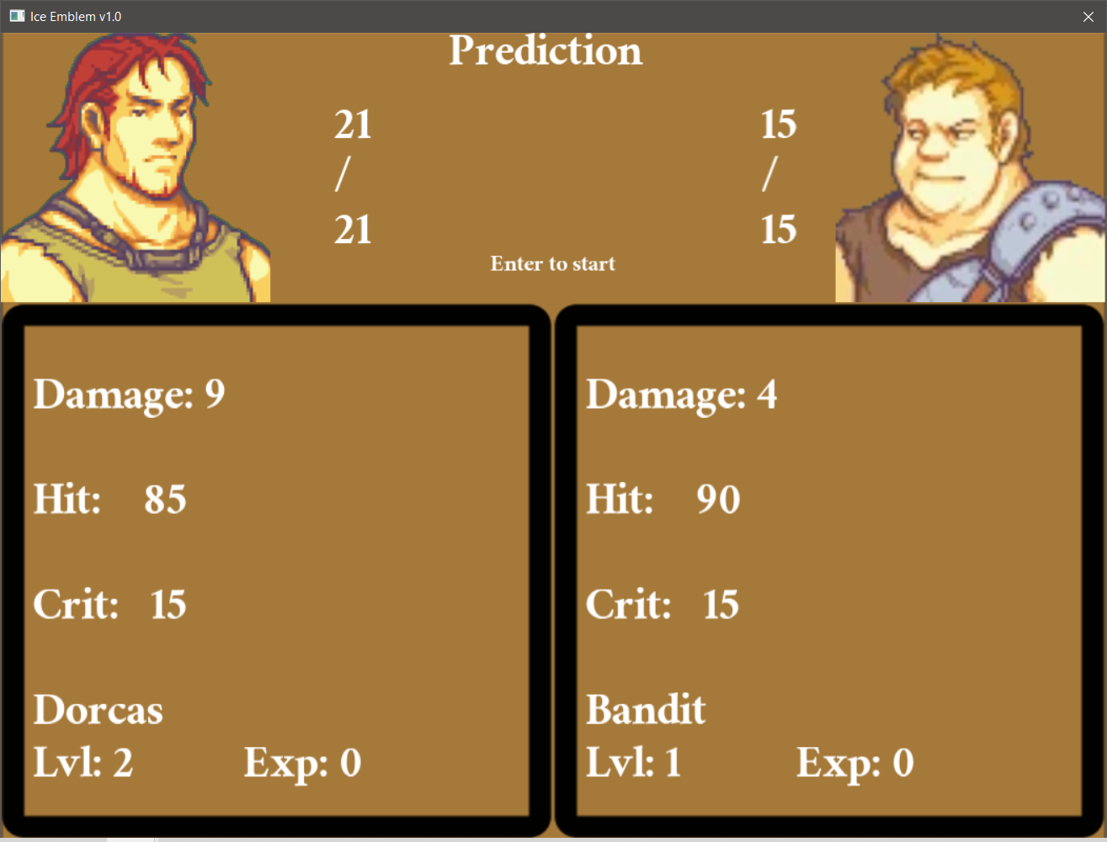
Battle Screen

Slide 7

Khó khăn
Khó khăn về mặt thời gian do đề tài phức tạp hơn dự đoán
Chưa biết hết mọi thứ về framework nên không tận dụng được hết công cụ

Slide 8
Tính năng mở rộng
Đang hoàn thiện:
Enemy AI
Xem chi tiết nhân vật
Dialogue System
Mở rộng sau chương trình:
Cốt truyện + level
Trao đổi item giữa đồng minh
Planning Phase

Slide 9


